Slide 1
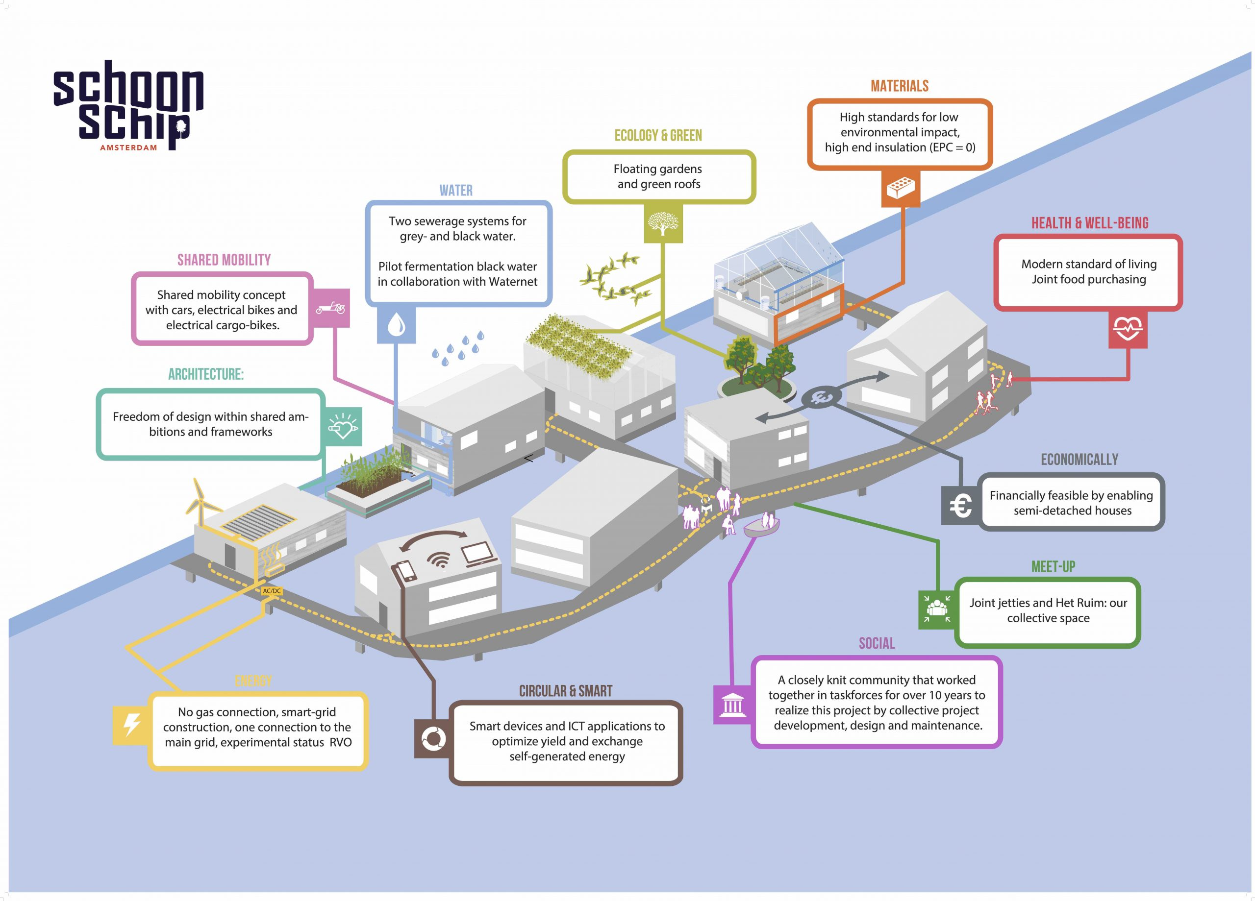
Week opstart IBS De stad van de toekomst
Week 4

Slide 2
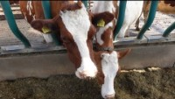

Best Practice – 2022

Slide 3
IBS De stad van de toekomst
 | Dinsdag | Woensdag | Donderdag Feedback Friends SW/LS/VT | Vrijdag Feedback Friends CE
Thema | Opstart (3e en 4e uur) | Workshops | ! | Robotisering
Wat | Best Practice Formatief toetsen | 4e Industriële revolutie Smart city |  | Cybersecurity
Thema Wat | Voorbereiding kerntaak 4 (fima) B1-K4-W2 Begroot financiën CE/VT 13:45 lokaal 7 LS/SW 15:00 lokaal 7 | Feedback friends Voorbereiding |  | Afronding IBS Voorbereiding Best Practice
Thema | Office vaardigheden | Best Practice
Wat | Word / Excel 13:45 – 16:00 Trap | Go / No Go pitch

Slide 4

IBS De stad van de toekomst
Eindresultaat: Schrijven visiedocument voor de stad van de toekomst (2050)
In kaart brengen maatschappelijke/uitdagingen problemen
Trendonderzoek
Best practice (incl. georganiseerde excursie)
Visiedocument
Visiedocument schrijf je individueel en binnen je specialisatie.

Slide 5

Voorbereiden pitch (Best Practice)
Morgen (woensdag) een go/ no go moment voor je Best Practice.
Jullie pitchen jullie idee voor de Best Practice.
Houd daarbij de criteria van de beoordelingsformulieren ‘visiedocument’ en ‘reflectiegesprek’ aan.
Planning hiervan volgt.

